Slide 1
GULLIVER PANELS

Slide 2
CHI SIAMO?
SIAMO UNA NUOVA IMPRESA CHE SI OCCUPA DELLA PRODUZIONE E L’INSTALLAZIONE DI PANNELLI SOLARI DI ALTA QUALITA’ A BASSO CONSUMO, CHE PERMETTONO AUTONOMIA ENERGETICA AD OGNI TIPO DI STRUTTURA.
LA NOSTRA AZIENDA OFFRE ANCHE MODERNI PANNELLI FOTOVOLTAICI COMPOSTI PER LO PIU’ DA MATERIALI RICICLABILI, CHE PERMETTONO UNO SMALTIMENTO PIU’ RAPIDO E AGEVOLE.

Slide 3
COSA FORNISCE GULLIVER PANELS?
LA NOSTRA AZIENDA OLTRE A PRODURRE I TRADIZIONALI PANNELLI SOLARI, PROPONE SOLUZIONI ALTAMENTE INNOVATIVE:
TENDA VENEZIANA RIVESTITA DI PANNELLI SOLARI IN GRADO DI CATTURARE LA LUCE. LA TENDA È RICOPERTA DI PANNELLI FOTOVOLTAICI. SI ORIENTA AUTOMATICAMENTE IN DIREZIONE DELLA LUCE SOLARE E ACCUMULA ENERGIA ELETTRICA IN UNA BATTERIA CHE PUÒ ESSERE UTILIZZATA SECONDO LE ESIGENZE DELL’UTENTE.
FINESTRE CON PANNELLI TRASPARENTI CHE LAVORANO COME UNO SPECCHIO TERMICO E ACCUMULANO ENERGIA PULITA, MA RIFLETTONO I RAGGI INFRAROSSI.

Slide 4
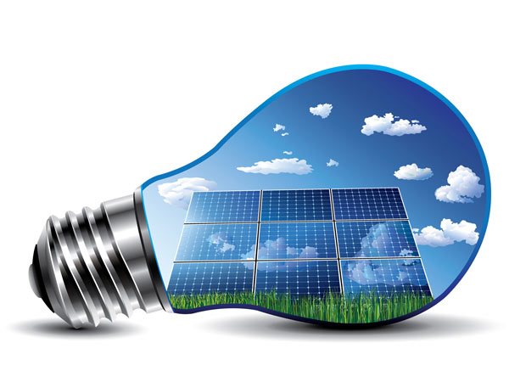
LA NOSTRA CLIENTELA:
LA NOSTRA CLIENTELA E’ COSTITUITA PRINCIPALMENTE DA IMPRESE E FAMIGLIE. NON CI LIMITIAMO UNICAMENTE A QUESTI SETTORI, MA ANCHE A SCUOLE E A INFRASTRUTTURE SANITARIE.
PER FARCI CONOSCERE AL PUBBLICO CON I NOSTRI PRODOTTI INNOVATIVI PARTECIPIAMO A NUMEROSE CONFERENZE.

Slide 5
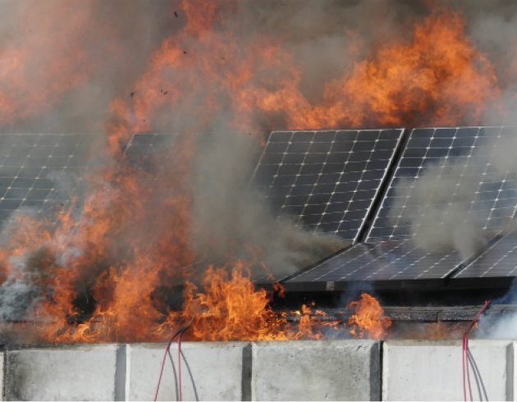
IL RISCHIO PURO
LA NOSTRA AZIENDA E’ SOGGETTA A VARI RISCHI.
IL PIU’ IMPORTANTE E’ QUELLO DELL’INCENDIO SEBBENE STATISTICAMENTE RISULTI UN EVENTO RARO. LO SCENARIO PUÒ ESSERE CONNESSO A FENOMENI CON ORIGINE ESTRANEA ALL’INSTALLAZIONE E CONTRIBUISCE ALLA RAPIDA PROPAGAZIONE DELLE FIAMME. ANCHE UN SURRISCALDAMENTO PROLUNGATO PUÒ ESSERE SUFFICIENTE A INNESCARE L’INCENDIO. VENGONO QUINDI INDAGATE LE POSSIBILI CAUSE DI INNESCO.

Slide 6
COME GESTIRE IL RISCHIO?
PER GESTIRE IL RISCHIO L’AZIENDA PUO’:
ASSICURARSI
DISATTIVARE L’IMPIANTO. PER TALE RAGIONE I PROPRIETARI DEVONO EVITARE DI AGIRE AUTONOMAMENTE, EVITANDO ASSOLUTAMENTE DI SPEGNERE CON L’ACQUA QUALUNQUE PRINCIPIO DI INCENDIO IN PROSSIMITÀ DEI MODULI PV. IL FUOCO COSTITUISCE UN GRAVE RISCHIO, IN PARTICOLARE QUANDO IL CALORE FA SCOPPIARE LE CONDUTTURE DELL’ACQUA, CREANDO IL PERICOLO DI SCOSSE ELETTRICHE
RISPETTARE LE NORME DI SICUREZZA ALL’INTERNO DELLE STRUTTURE DOTATE DI IMPIANTO
FARE CORSI DI AGGIORNAMENTO, CORSI DI AGGIORNAMENTO

Slide 7
IL RISCHIO IMPRENDITORIALE
LA CONCORRENZA COSTITUISCE UNO DEI RISCHI IMPRENDITORIALI A CUI SIAMO SOGGETTI. CONSAPEVOLI CHE CI OCCUPIAMO DI UN SETTORE IN CONTINUO SVILUPPO, SAPPIAMO CHE OGNI GIORNO CI POSSONO ESSERE NOVITA’, CHE POSSONO ESSERE VANTAGGIOSE O SVANTAGGIOSE. NONOSTANTE LA CONCORRENZA NOI CI IMPEGNAMO A PROPORRE AI NOSTRI CLIENTI IL MEGLIO DELL’INNOVAZIONE.
SE NON SI RIESCE A CONTRASTARE LA CONCORRENZA, SI RISCHIA IL FALLIMENTO.

